Slide 1
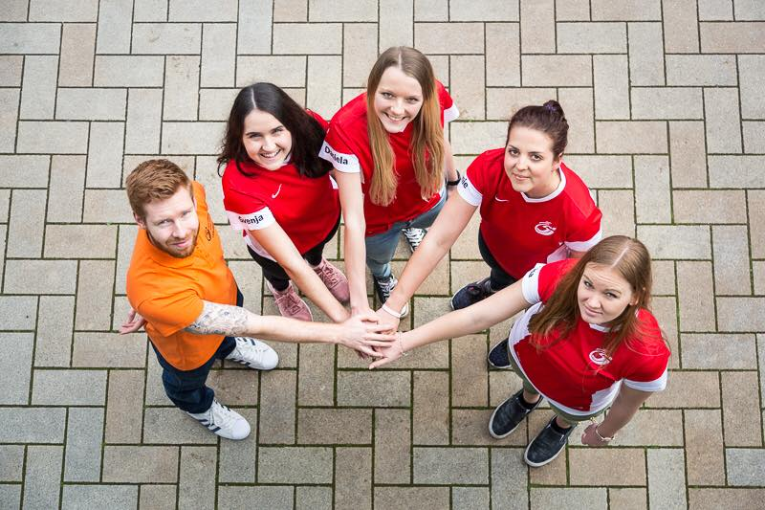
Herzlich willkommen in unserer VereinsSporthalle

Slide 2
Tagesordnung
Begrüßung, Feststellung der Beschlussfähigkeit und Genehmigung der Tagesordnung
Bericht aus der Sportjugend
Beschluss des Haushaltsplanes und der Jahresrechnung
Planungen 2020
Wahl des Vorstandes
Beschlussfassung über Anträge (einzureichen bis zum 02.03.2020)
Sonstiges

Slide 3
Begrüßung, Feststellung der Beschlussfähigkeit und Genehmigung der Tagesordnung

Slide 4
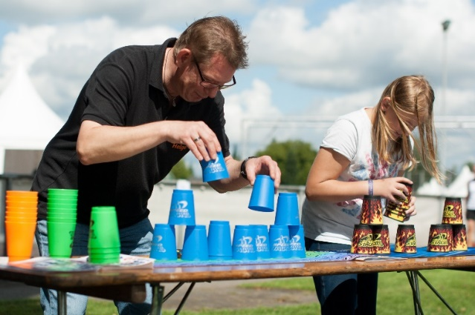
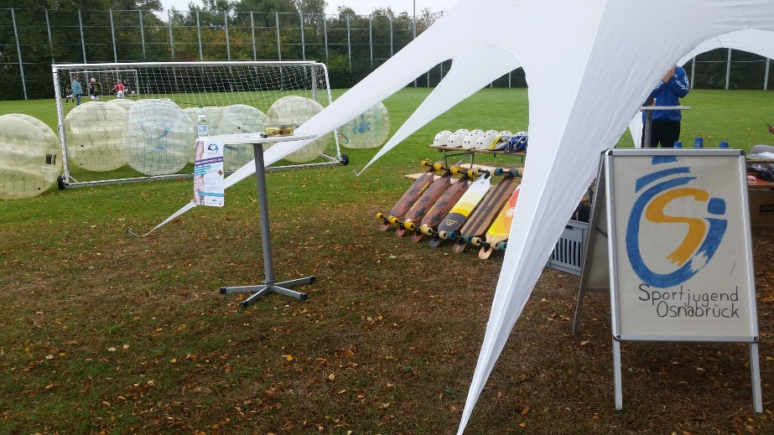
Bericht aus der Sportjugend
Tag des Sports

Slide 5
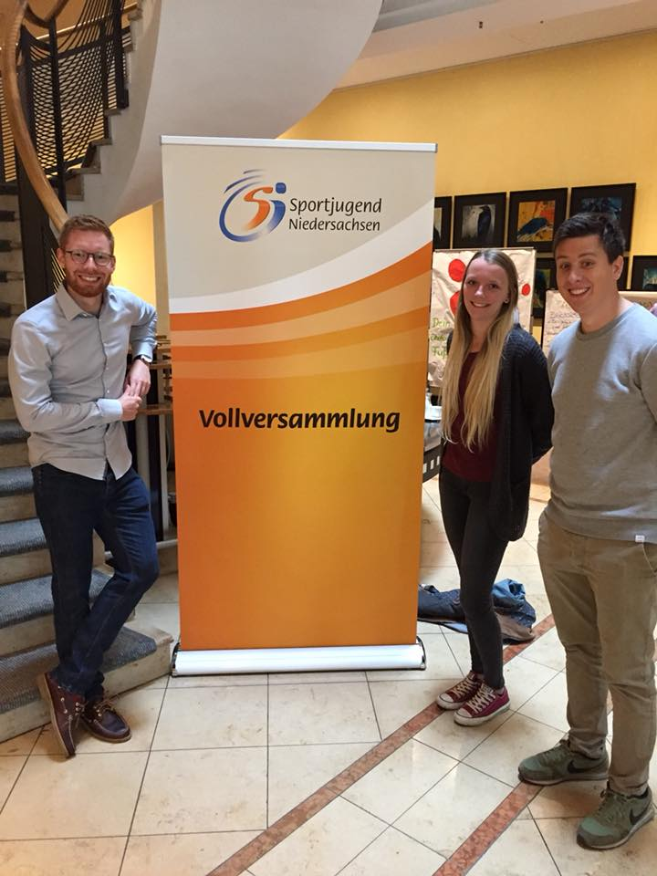
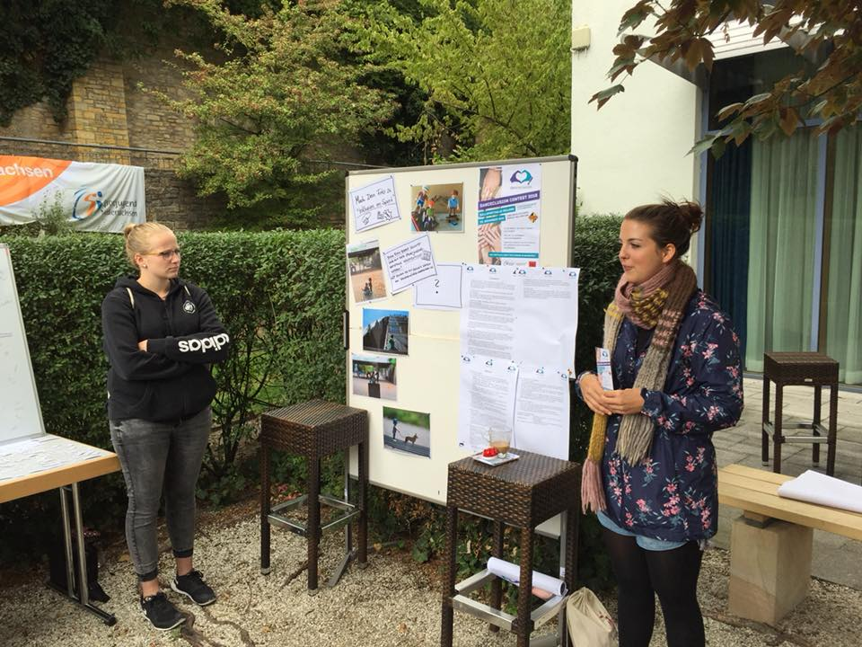
Bericht aus der Sportjugend
Vollversammlung SJN
in Osnabrück

Slide 6
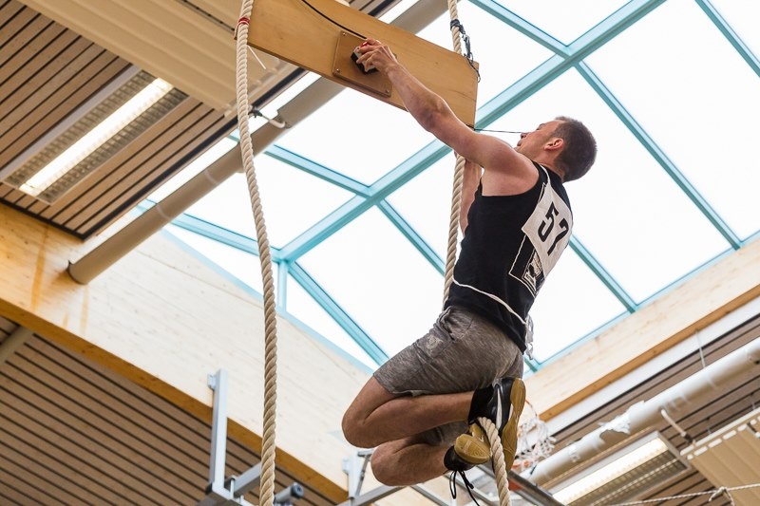
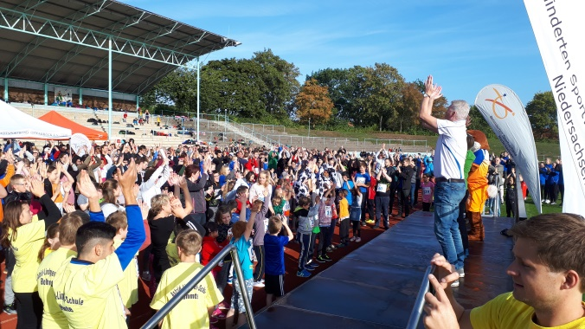
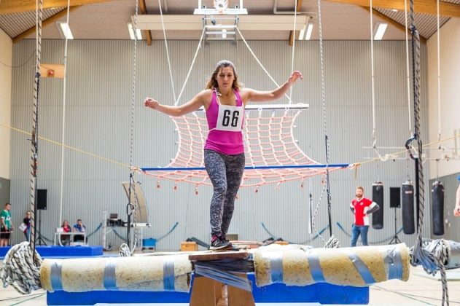
Bericht aus der Sportjugend
Sportivationstage
diverse Hüpfburgeinsätze
SpoJu-Campions 12.Mai 2019

Slide 7
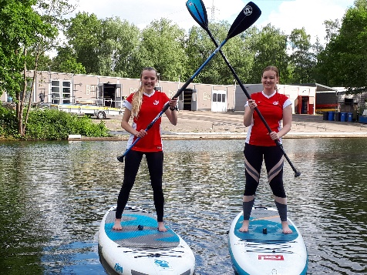
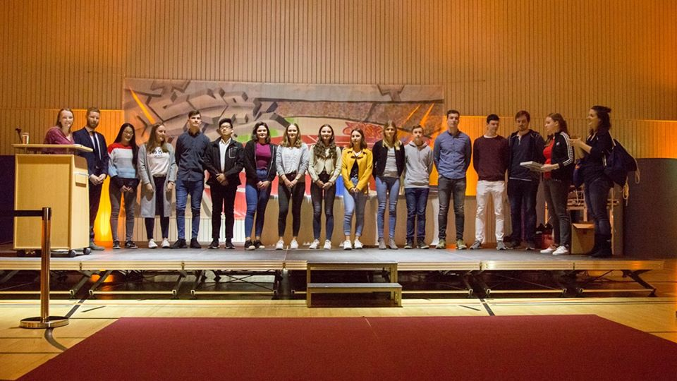
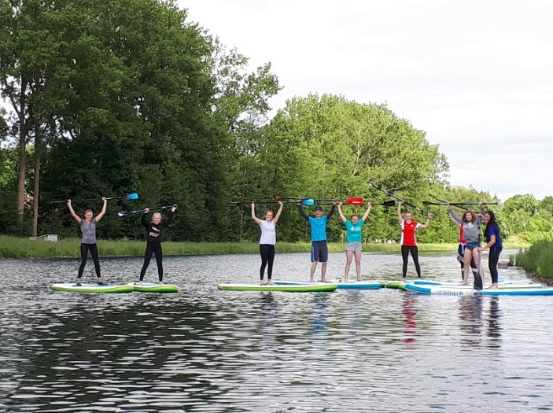
Bericht aus der Sportjugend
Soziale Talente 2018

Slide 8
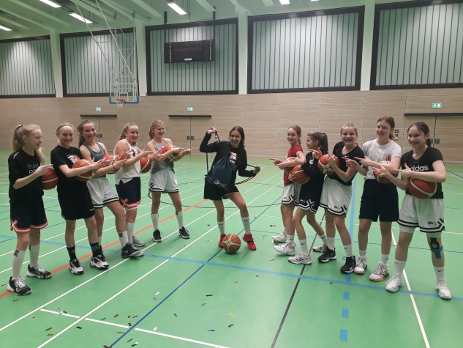
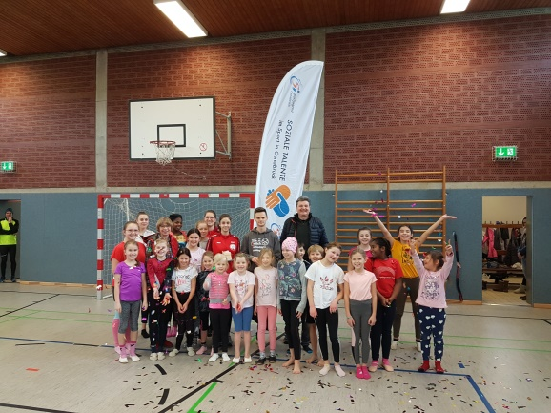
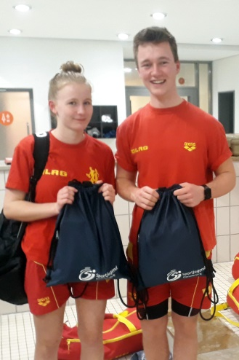
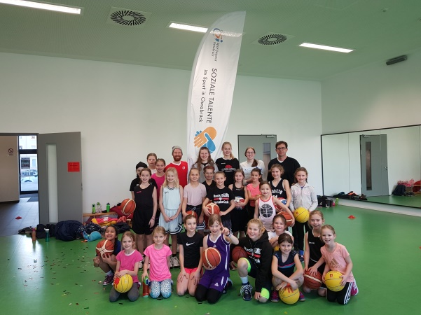
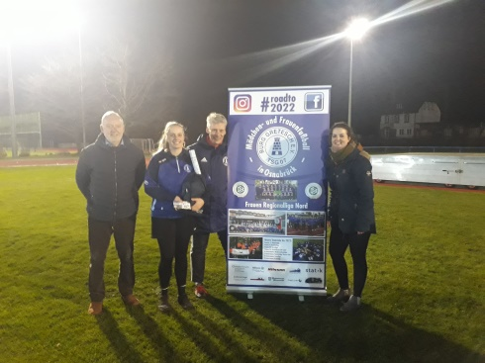
Bericht aus der Sportjugend
Soziale Talente 2019

Slide 9
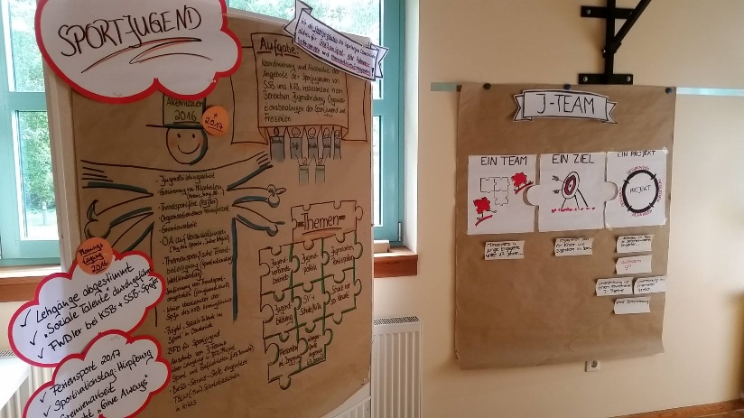
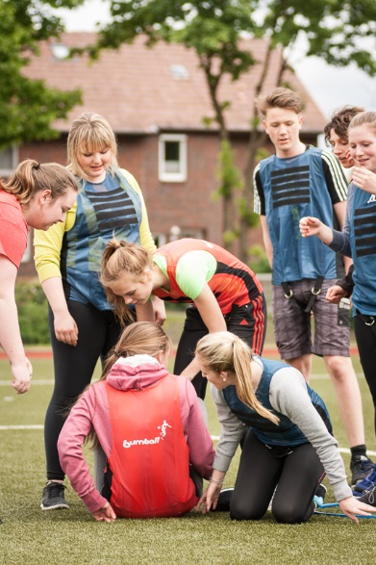
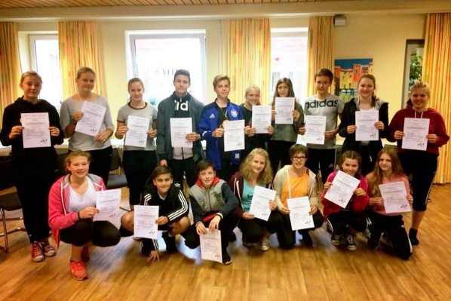
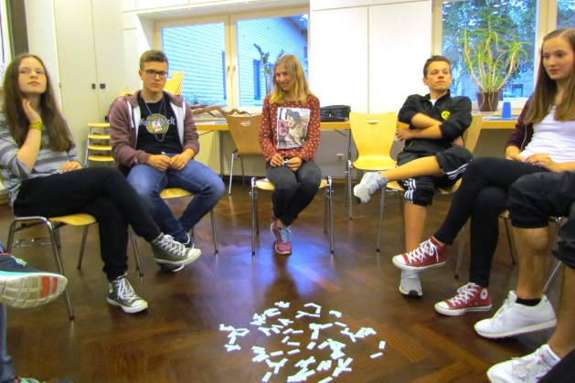
Bericht aus der Sportjugend
Gremienarbeit
Lehrgänge

Slide 10
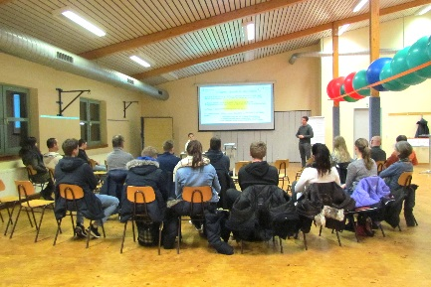
Bericht aus der Sportjugend
J-Teams-Offensive
  min. 4 junge Leute bis 27 Jahre finden sich zusammen
  Gemeinsame Planung und Umsetzung eines Projektes mit dem Ziel: „Stärkung und Förderung der Jugendarbeit im Verein“
  ehrenamtliches Engagement ohne ein Amt übernehmen zu müssen
  Starterpaket incl. 250 € Förderung, weitere finanzielle Mittel möglich
  Treffpunkte Beratung zum Thema J-Teams
  (BFD-Projekt von Stefan Laumann)

Slide 11
Beschluss des Haushaltsplanes und der Jahresrechnung
Siehe Tischvorlage:

Slide 12
Planungen 2020
Lehrgänge
  Sportassistenausbildung
  Schulsportassistentenausbildung
  Jugendleiteraus- und Fortbildung
Soziale Talente 2020
Sport im Park

Slide 13
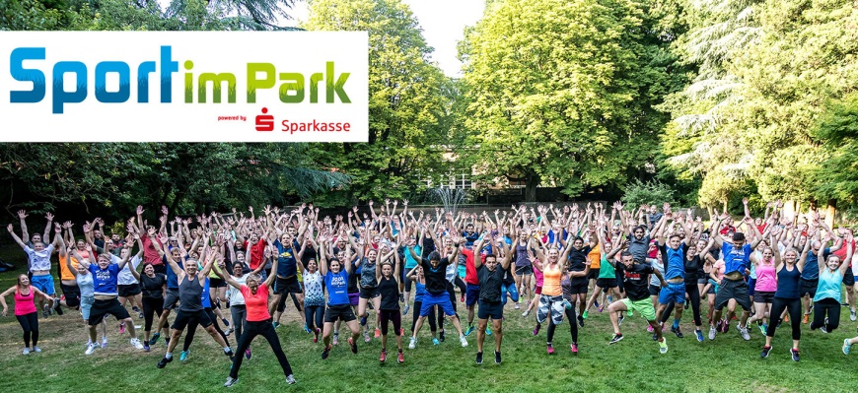
Sport im Park
13.05.20 – 15.7.20
Wöchentlich und kostenlos
Vereine bieten an
Schlossgarten
Anmeldeschluss 22.3.

Slide 14
Wahl des Vorstandes
Leider können uns nicht mehr zur Verfügung stehen:
Jannis Hörnschemeyer
Svenja Dopslaff
Ein herzliches Dankeschön von uns für eure geleistete Arbeit!

Slide 15
Wahl des Vorstandes
Vorsitzende Daniela Leitmann (Finanzen)
Stellvertretende Vorsitzende
Lisa Marie Wittling (Lehrarbeit)
Melanie Müller
(musisch-kulturelle Bildung)
Lea Richter

Slide 16
Beschlussfassung über Anträge
Es liegen keine Anträge vor.

Slide 17
Sonstiges
Fördermöglichkeiten der Sportjugend:
Projektförderung der SJN
  Gefördert werden innovative Projekte im sportpraktischen und überfachlichen Bereich der Jugendarbeit.
  Zum Beispiel
    neue sportliche bzw. außersportliche Angebote,
    neue Formen der politischen Mitwirkung,
    Umweltaktionen,
    integrative oder präventive Maßnahmen

Slide 18
Sonstiges
Fördermöglichkeit: Projektförderung der SJN
  max. 1000,00 Euro
  https://www.sportjugend-nds.de/sj-jugendarbeit/projektfoerderung/
  Ansprechpartnerin der SJN Britta Gerlach
    0511/ 1268 249
    bgerlach@lsb-niedersachsen.de
  zusätzlich max. 1000,00 Euro über SSB-Richtlinie
    http://www.ssb-osnabrueck.de/service-fuer-vereine/foerdermoeglichkeiten/
    Kontakt sportjugend@ssb-osnabrueck.de

Slide 19
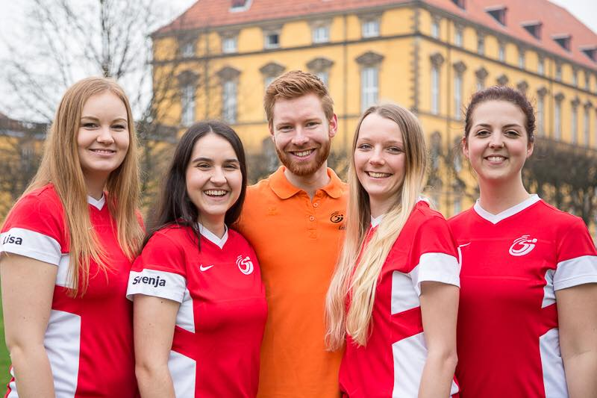
Danke für Eure Aufmerksamkeit ☺

